Slide 1
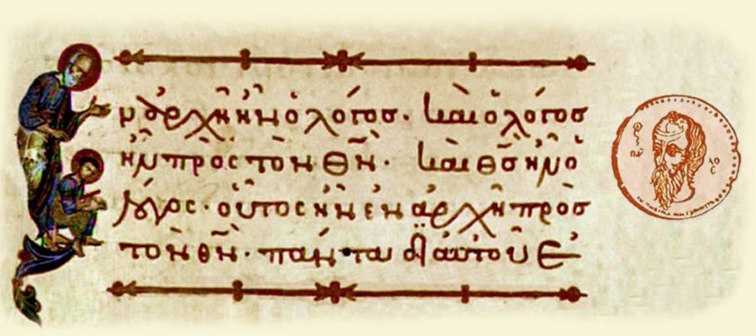
ΣΥΝΤΟΜΗ ΠΑΡΟΥΣΙΑΣΗ ΤΟΥ ΤΜΗΜΑΤΟΣ ΠΟΙΜΑΝΤΙΚΗΣ ΚΑΙ ΚΟΙΝΩΝΙΚΗΣ ΘΕΟΛΟΓΙΑΣ ΤΗΣ ΘΕΟΛΟΓΙΚΗΣ ΣΧΟΛΗΣ Α.Π.Θ.

Slide 3
ΙΣΤΟΡΙΚΗ ΣΚΙΑΓΡΑΦΗΣΗ ΤΟΥ ΤΜΗΜΑΤΟΣ ΠΟΙΜΑΝΤΙΚΗΣ ΚΑΙ ΚΟΙΝΩΝΙΚΗΣ ΘΕΟΛΟΓΙΑΣ
Ίδρυση της Θεολογικής Σχολής Θεσσαλονίκης
Διάκριση σε Τμήματα
Κύριοι σταθμοί του Τμήματος Ποιμαντικής και Κοινωνικής Θεολογίας

Slide 4
ΤΑ ΠΡΟΣΩΠΑ ΤΟΥ ΤΜΗΜΑΤΟΣ
Η πρώτη γενιά των καθηγητών της Θεολογικής Σχολής Θεσσαλονίκης και η συμβολή τους στη διαμόρφωση της βάσεως στη θεολογική έρευνα
Η δεύτερη γενιά των καθηγητών και η ανάπτυξη της θεολογικής έρευνας
Η τρίτη και τέταρτη γενιά των καθηγητών και οι προοπτικές της σύγχρονης Θεολογίας

Slide 5
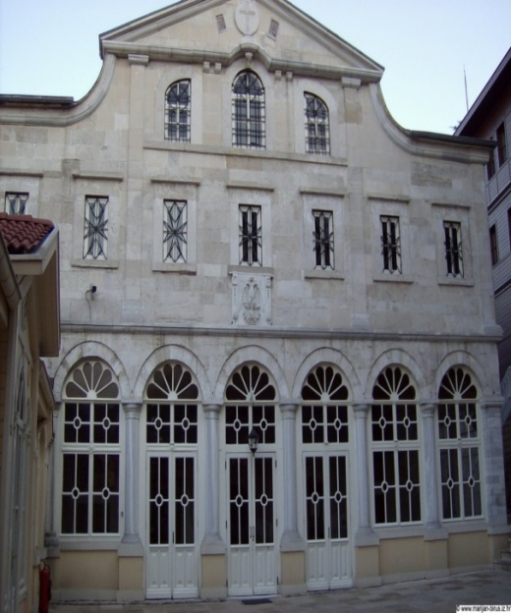
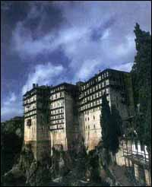
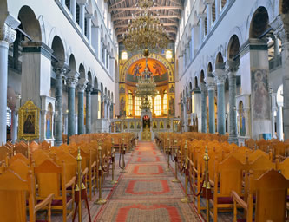
ΤΟ ΠΝΕΥΜΑΤΙΚΟ ΠΕΡΙΒΑΛΛΟΝ ΤΟΥ ΤΜΗΜΑΤΟΣ
Το Οικουμενικό Πατριαρχείο
Το Άγιο Όρος
Η πνευματική παράδοση της Θεσσαλονίκης

Slide 6
ΣΚΟΠΟΣ ΤΩΝ ΣΠΟΥΔΩΝ
Η θεολογική κατάρτιση των κληρικών
και υποψηφίων κληρικών
Η κατάρτιση των θεολόγων εκπαιδευτικών
Η ακαδημαϊκή έρευνα της ορθόδοξης θεολογικής παράδοσης

Slide 7
ΔΟΜΗ ΤΩΝ ΣΠΟΥΔΩΝ
Προπτυχιακές σπουδές
Μεταπτυχιακές σπουδές
Α΄ κύκλος σπουδών (δίπλωμα ειδίκευσης)
Β΄ κύκλος σπουδών (διδακτορική διατριβή)
Αγγλόφωνα προγράμματα Προπτυχιακών
και Μεταπτυχιακών σπουδών

Slide 8
ΧΩΡΟΙ ΤΟΥ ΤΜΗΜΑΤΟΣ
Αίθουσες Διδασκαλίας
Βιβλιοθήκη
Ιερός Ναός
Νησίδα Η/Υ
Εργαστήριο Χριστιανικής Παιδαγωγικής
Εργαστήριο Αγιογραφίας

Slide 9
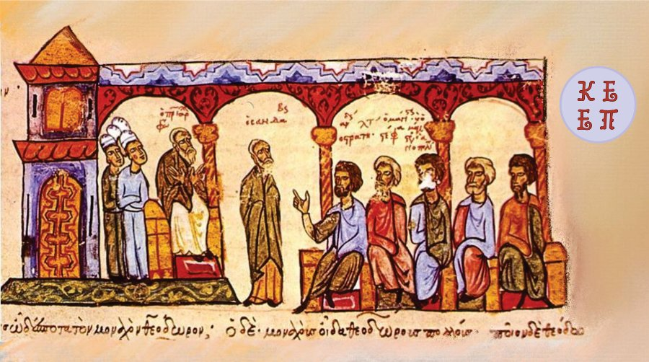
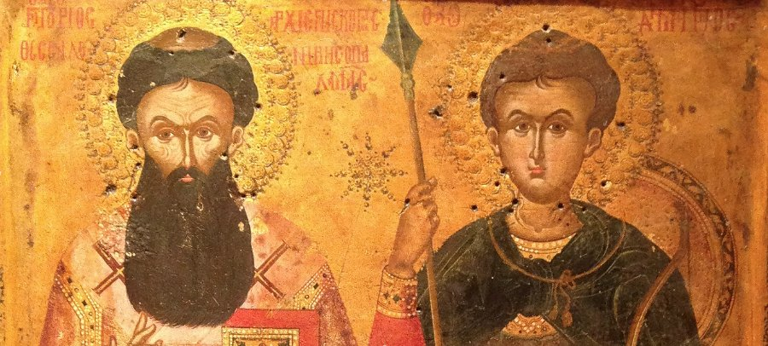
Θεματικό Δίκτυο (Κ.Ε.Ε.Π)
Κέντρο Αγίου Δημητρίου και
Αγίου Γρηγορίου του Παλαμά
Κέντρο
Αποστόλου Παύλου

Slide 10
Δίκτυο κειμενικής και ερμηνευτικής εκκλησιαστικής παράδοσης (Κ.Ε.Ε.Π.)
Έντυπη κριτική έκδοση κειμένων, τεκμηρίωση και ψηφιοποίηση κειμένων της εκκλησιαστικής παραδόσεως
5ου– 19ου αι.
Έρευνα της κοινής εκκλησιαστικής παραδόσεως Ορθοδοξίας - Ρωμαιοκαθολικισμού - Προτεσταντισμού με αφετηρία Αγία Γραφή, Πατέρες και Συνοδικά κείμενα.
Συλλογή θρησκειολογικών κειμένων με βάση την ιστορική ενότητα του Χριστιανισμού.
Κωδικοποίηση μεθοδολογικών και ερμηνευτικών αρχών της εκκλησιαστικής παραδόσεως

Slide 11
Κέντρο Αγίου Δημητρίου και Αγίου Γρηγορίου του Παλαμά
Η έρευνα και μελέτη της πλούσιας, πεζής και έμμετρης γραμματείας που παρήχθη από την πρωτοβυζαντινή ως και τη μεταβυζαντινή περίοδο, για να τιμήσει έναν από τους πλέον λαοφιλείς αγίους του Βυζαντίου, τον άγιο Δημήτριο.
Η έρευνα και μελέτη του έργου και της θεολογικής σκέψης του μεγάλου Πατέρα του Βυζαντινού Ησυχασμού και αρχιεπισκόπου της Θεσσαλονίκης κατά τον 14ο αιώνα, αγίου Γρηγορίου του Παλαμά.

Slide 12
Κέντρο Αποστόλου Παύλου
Η ενθάρρυνση της έρευνας των Παυλείων σπουδών με διεπιστημονικό τρόπο.
Η προώθηση διεθνώς της ορθόδοξης ερμηνευτικής προσέγγισης της Παύλειας γραμματείας και η συμβολή στους διαχριστιανικούς και διαθρησκειακούς διαλόγους σύμφωνα με το οικουμενικό πνεύμα της Ορθόδοξης Θεολογίας.
Η παρουσίαση και η ανάδειξη της επίδρασης του αποστόλου Παύλου και του έργου του στη ζωή και στον πολιτισμό της πόλης της Θεσσαλονίκης, αλλά και άλλων πόλεων της Μακεδονίας, των οποίων ο απόστολος υπήρξε ο ιδρυτής των εκκλησιών τους.

Slide 13
ΟΡΓΑΝΑ ΔΙΟΙΚΗΣΗΣ ΤΟΥ ΤΜΗΜΑΤΟΣ
Πρόεδρος
Η Γενική Συνέλευση Ειδικής Σύνθεσης
Η Συνέλευση
Οι τομείς

Slide 14
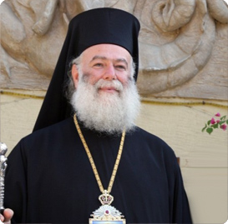
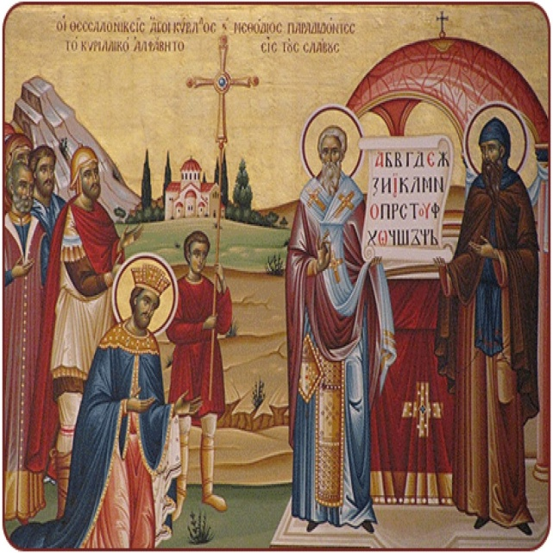
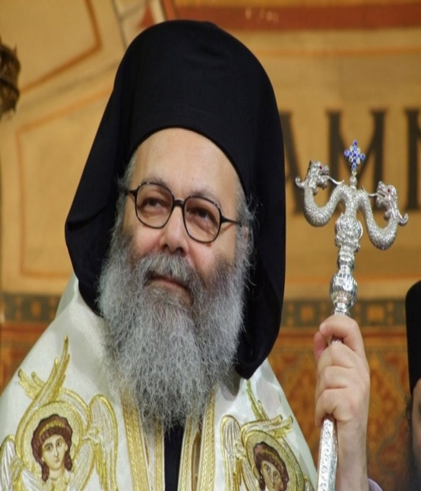
Η ΘΕΟΛΟΓΙΚΗ ΑΚΤΙΝΟΒΟΛΙΑ ΤΟΥ ΤΜΗΜΑΤΟΣ
Σλαβόφωνος ορθόδοξος κόσμος
Αραβόφωνος ορθόδοξος κόσμος
Ορθόδοξος κόσμος της Αφρικής
Η ορθόδοξη διασπορά

Slide 15
ΣΤΡΑΤΗΓΙΚΗ
Η ανάδειξη της κειμενικής παράδοσης της ορθόδοξης θεολογίας
Μελέτη των χειρόγραφων πηγών
Μελέτη αρχειακού υλικού
Προβολή της ορθόδοξης παράδοσης στην σύγχρονη κοινωνία

Slide 16
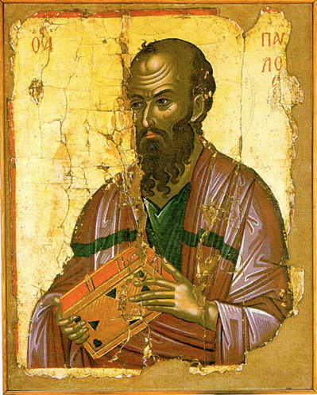
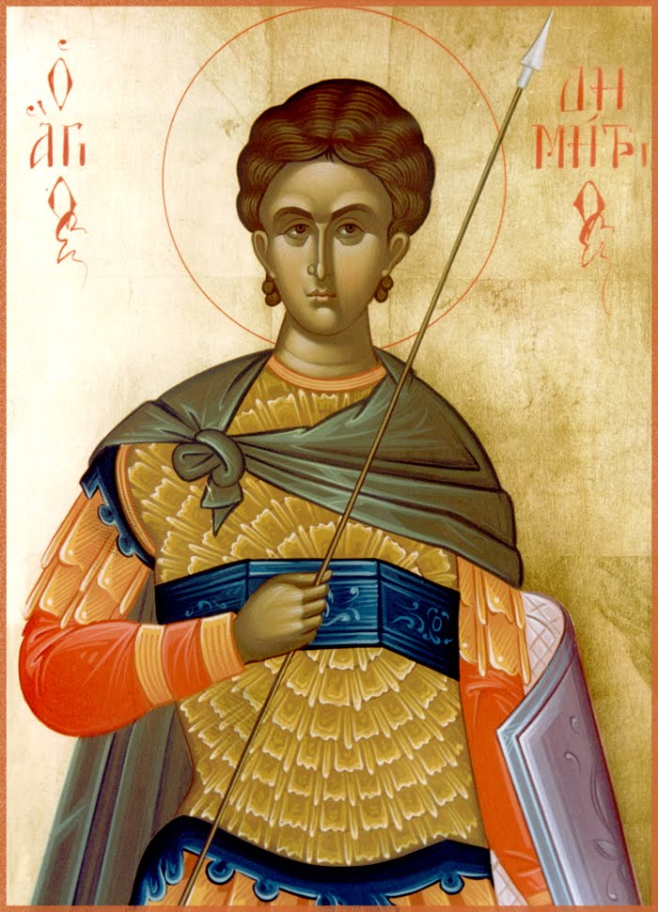
ΤΜΗΜΑ ΠΟΙΜΑΝΤΙΚΗΣ ΚΑΙ ΚΟΙΝΩΝΙΚΗΣ ΘΕΟΛΟΓΙΑΣ Α.Π.Θ.

